Slide 1
Областной конкурс «ОҚЫРМАН ОТБАСЫ» в рамках областной акции «БІР ОТБАСЫ – БІР КІТАП»
Общеобразовательная школа № 19

Slide 2
Цель: Возрождение традиций семейного чтения, формирование у молодого поколения семейных духовно-нравственных ценностей, выявление 30 читающих семей в рамках акции «30-летию Независимости Республики Казахстан – 30 книг»

Slide 3
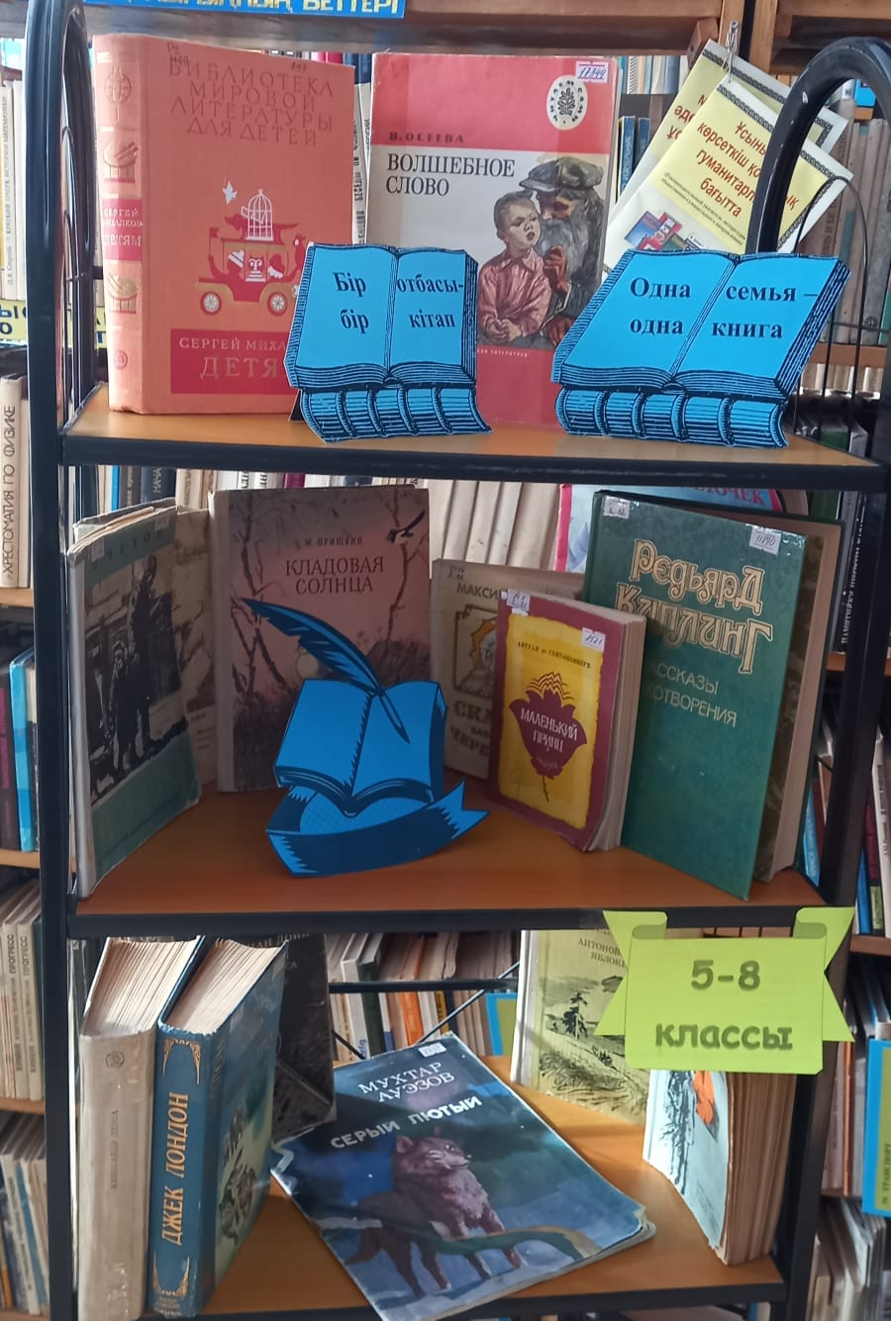
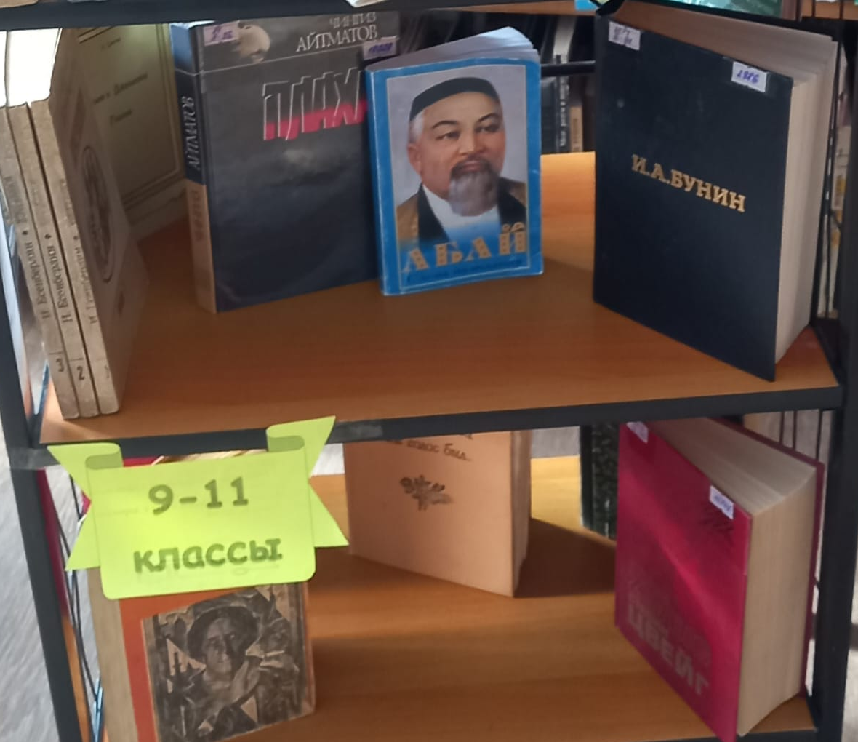

Slide 4
УВЛЕКАТЕЛЬНОГО ВАМ ЧТЕНИЯ.

